Slide 1
EasyAr

Slide 2
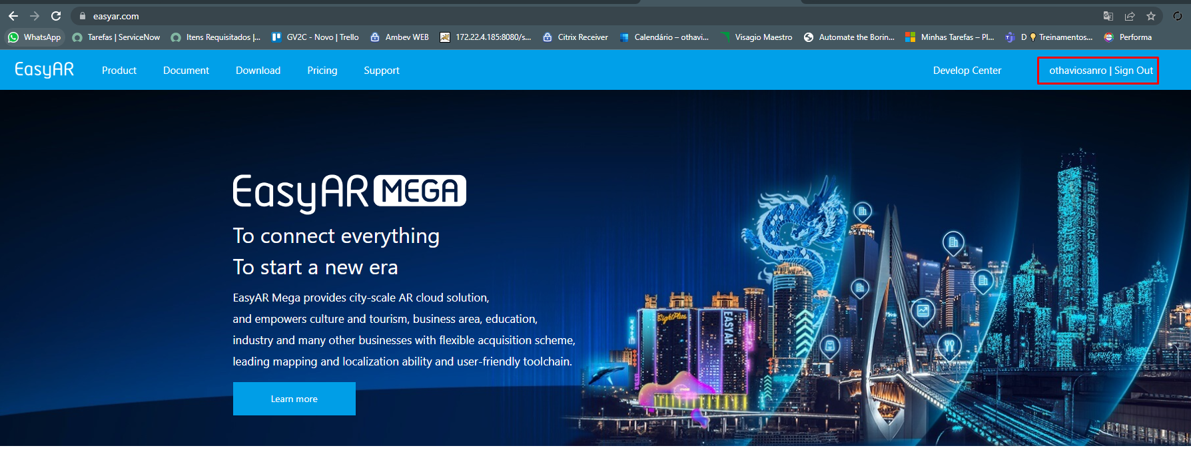
Entrar no site do EasyAR e logar: https://easyar.com/

Slide 3
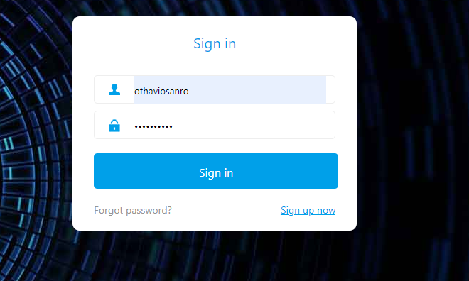
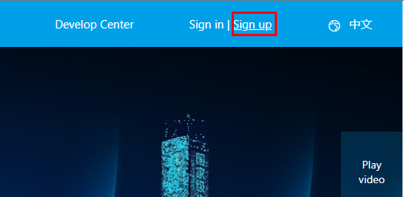
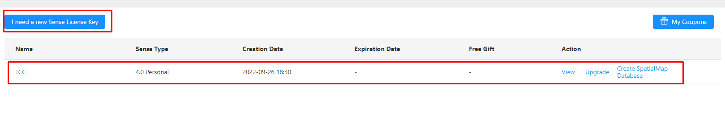
Criar a conta
Logar
Na pagina principal clicar em i need a new Sense License Key

Slide 4
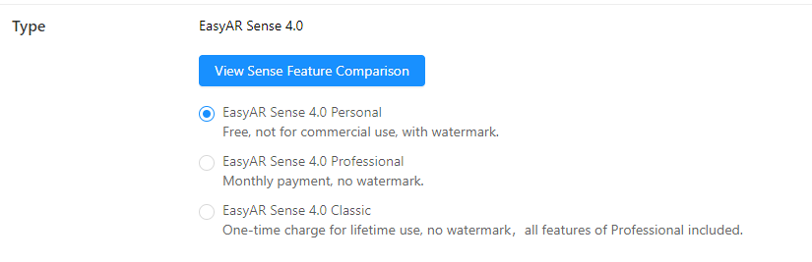
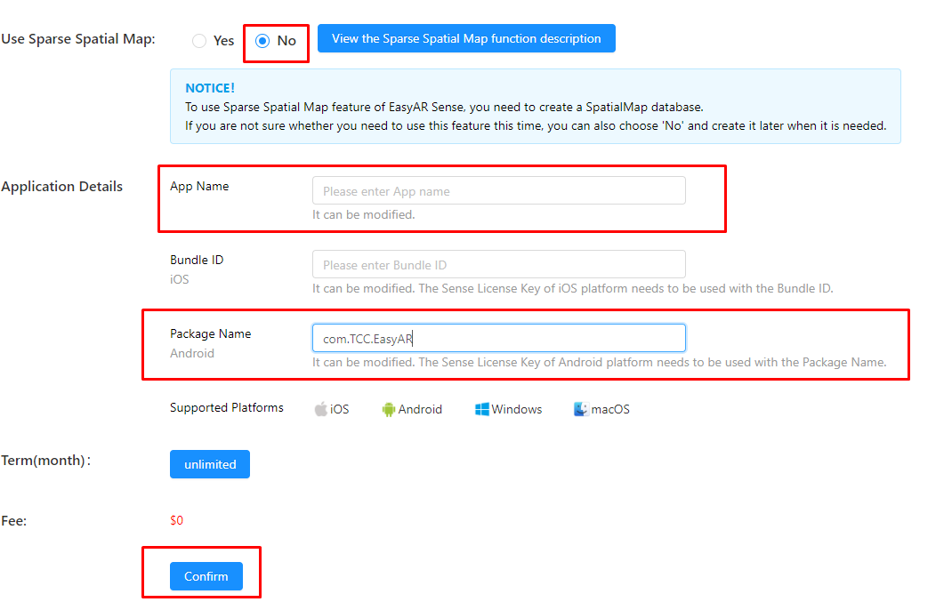
Vamos utilizar o EasyAr 4.0 Personal
Seguir as partes em destaque com na imagem
Importante: Package Name que você colocar
deve ter o padrão (com.AlgumaCoisa) e deverá
Ser o mesmo no Unity nas configurações

Slide 5
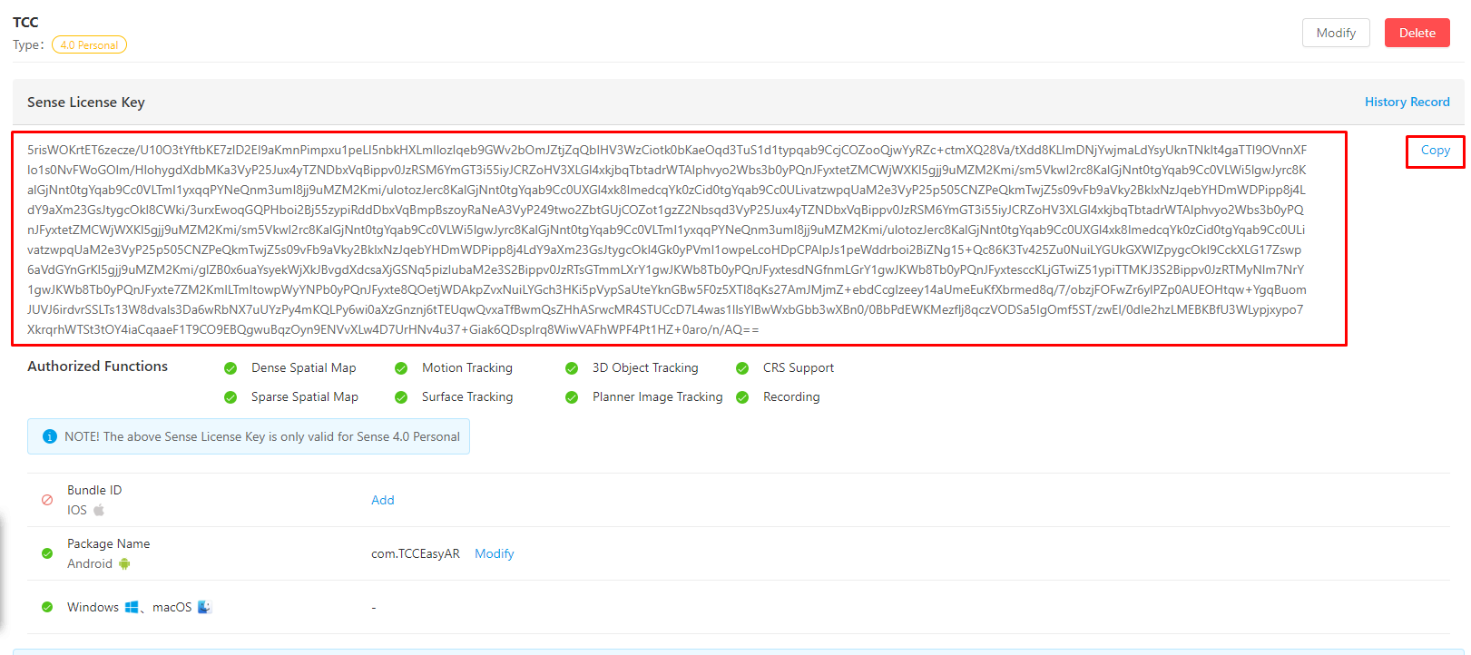
Após criar na pagina inicial Clicar em View
Copiar a chave de licença

Slide 6
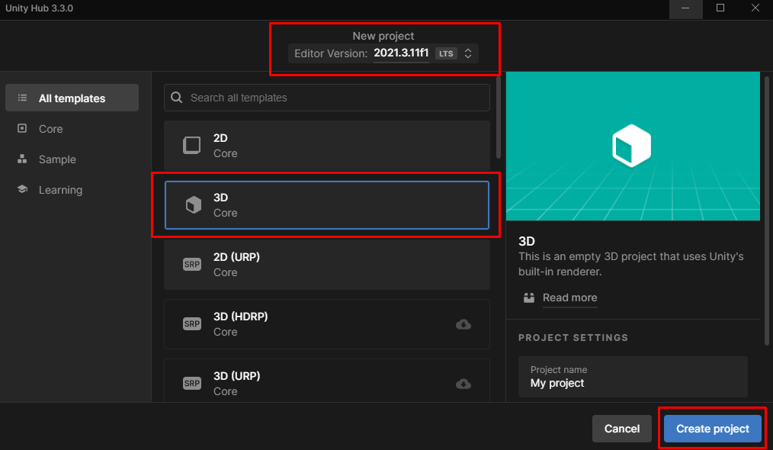
Configurar para o projeto 2021.3.11f> 3d template> criar o projeto

Slide 7
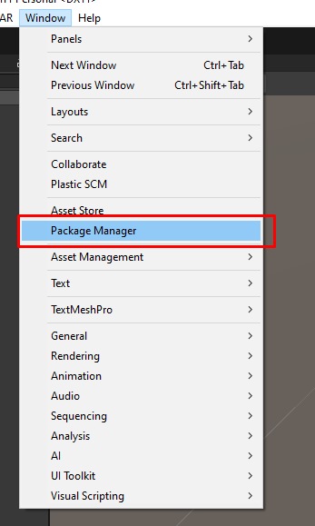
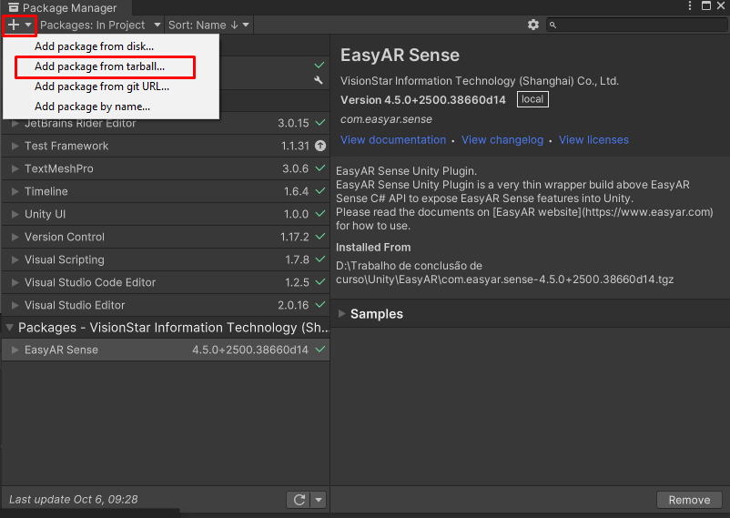
Window> PackManager> + >Add package from tarball

Slide 8
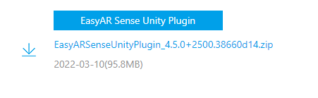
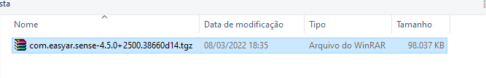
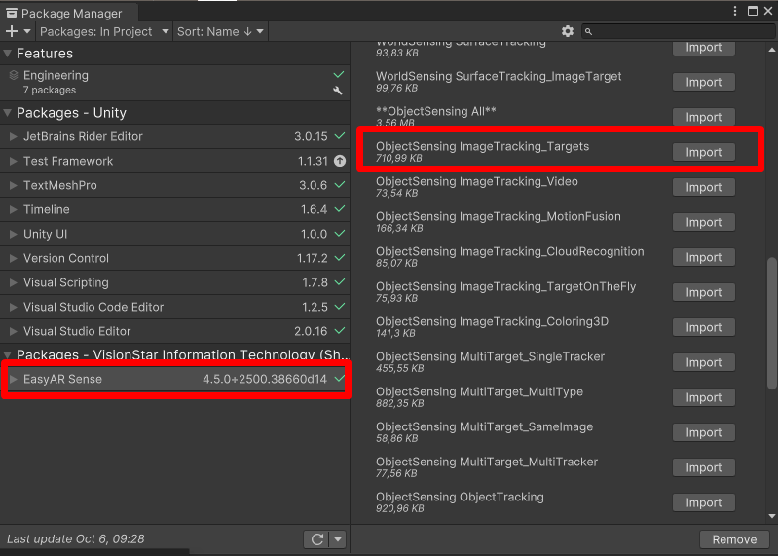
Vai selecionar o arquivo
https://www.easyar.com/view/download.html
E no package EasyAr Sense
vai selecionar
para importar o
ObjectSensing ImageTracking_Targets

Slide 9
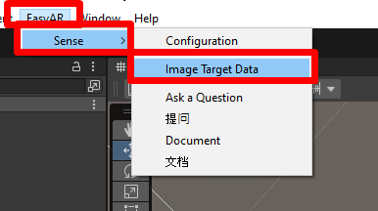
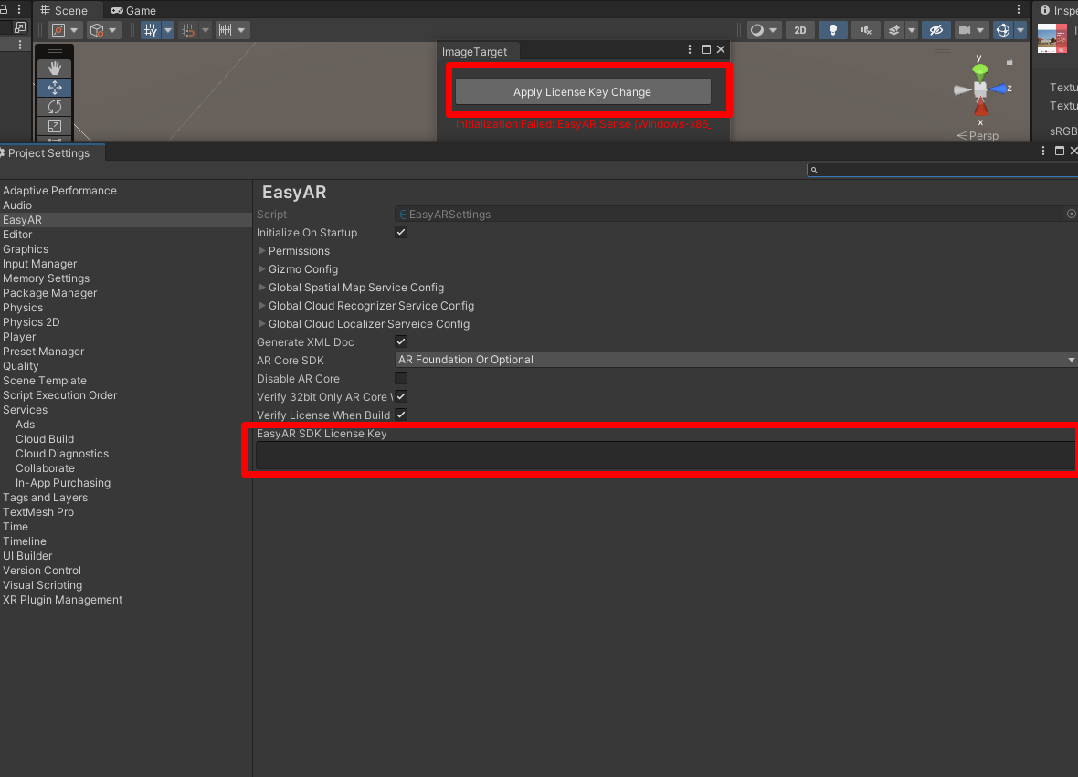
2.Apply License > colocar a key copiado do site no lugar indicado
1.EasyAr>Sense>Image target Data

Slide 10
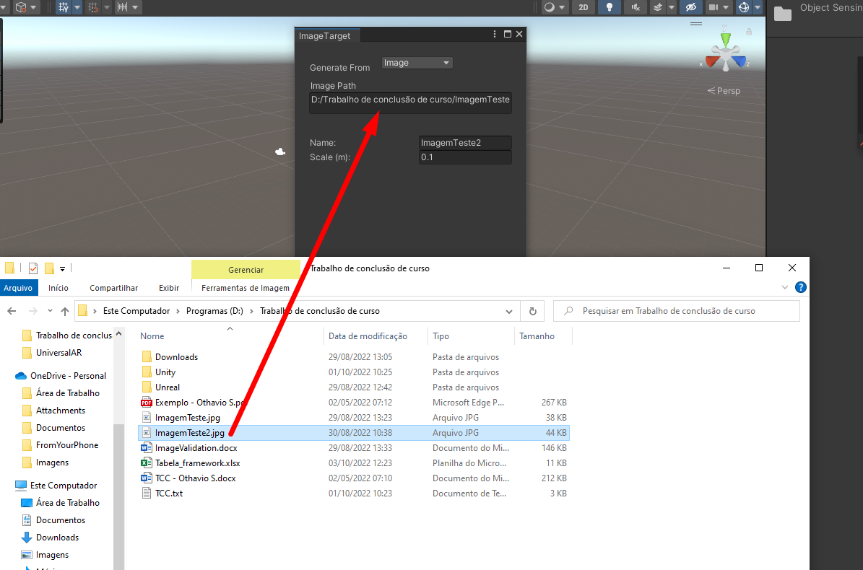
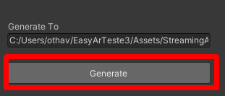
1.EasyAr>Sense>Image target Data
Clicar me generate
Arquivo da imagem alvo

Slide 11
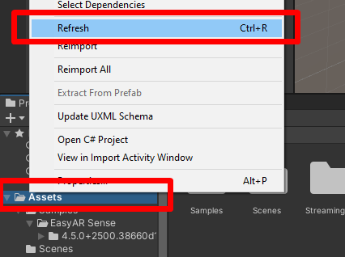
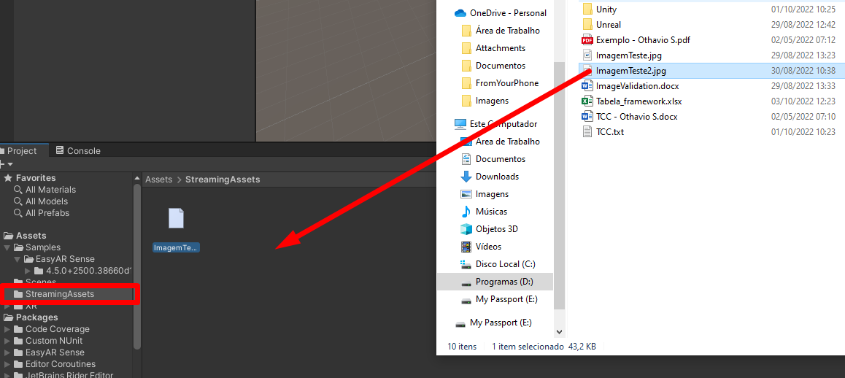
1.Dar um refresh na pasta de assets
2.Arrastar a imagem alvo para a pasta streaming Assets

Slide 12
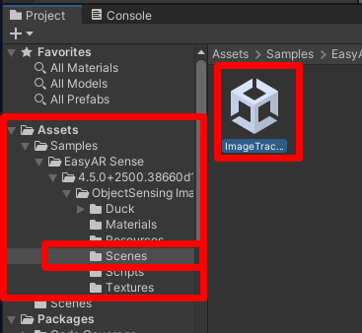
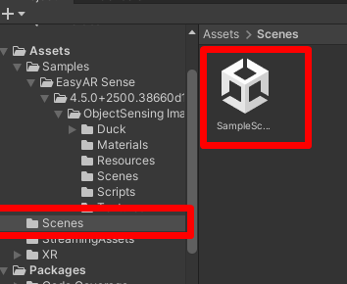
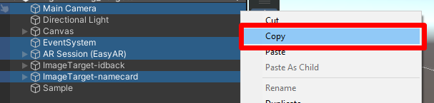
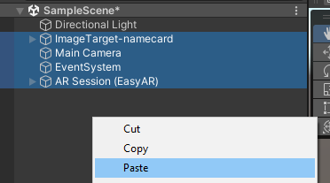
1.Clicar na Scene Image Tracker
3.Entrar na sua cena default
Double click
Na sua Scene padrão SampleScene
Dar um double click sobre a Scene de exemplo: Image Trac...
2.Após abrir a Scene de exemplo copiar os objetos selecionados
4.Deletar MainCamera e depois colar

Slide 13
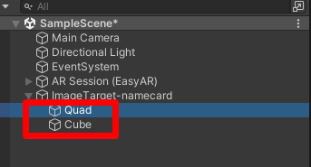
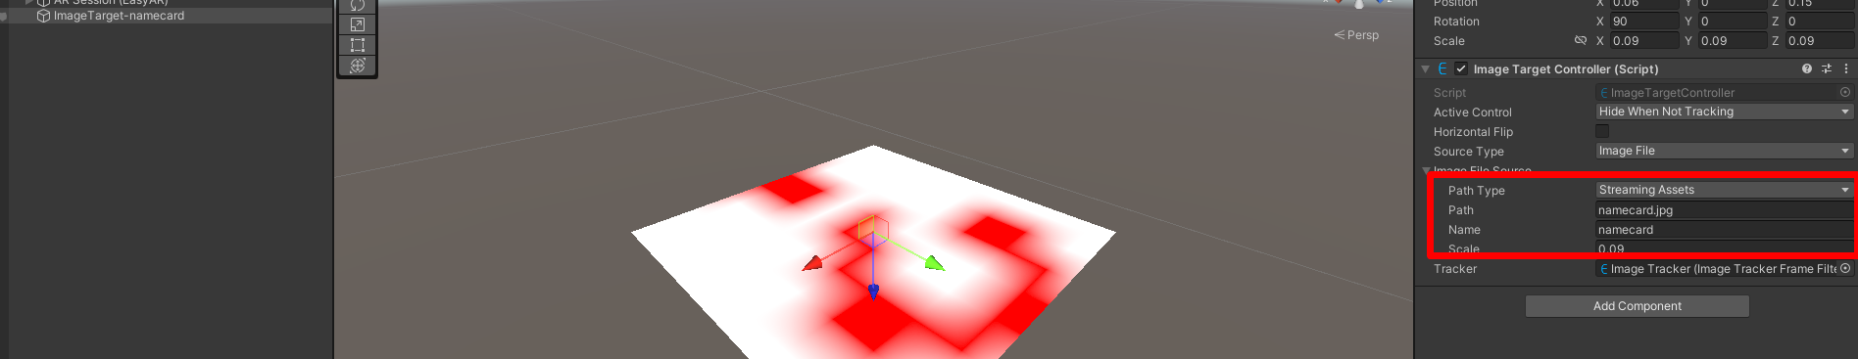
1.Deletar os 2 objetos em destaque
Em Hyerarchy, clicar no objeto Image Target-namecard
2.No Inspector, colocar o nome da imagem alvo em path e name

Slide 14
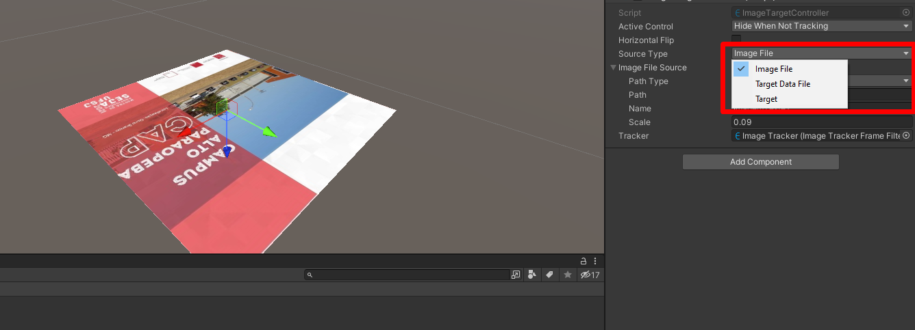
Ainda com o objeto Image Target-namecard selecionado
Clica em target data File, e depois volta para image file apenas para atualizar a imagem

Slide 15
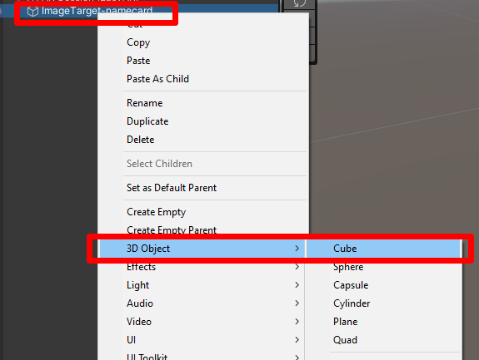
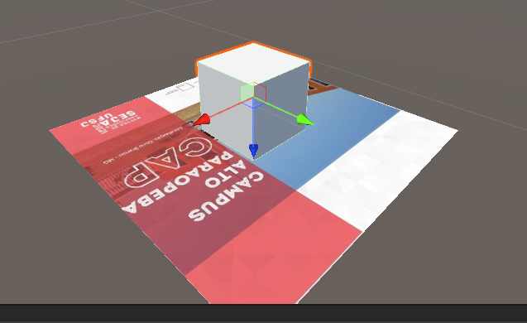
Botão direito em Image Target – namecard>3D Objetct>Cube
Ajustar escala

Slide 16
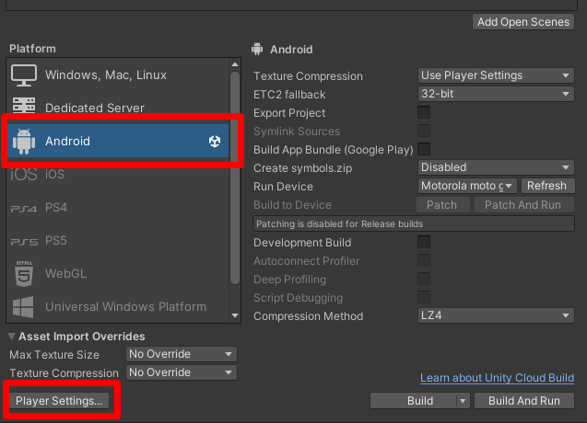
File→Building Settings...

Slide 17

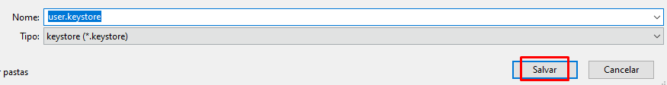
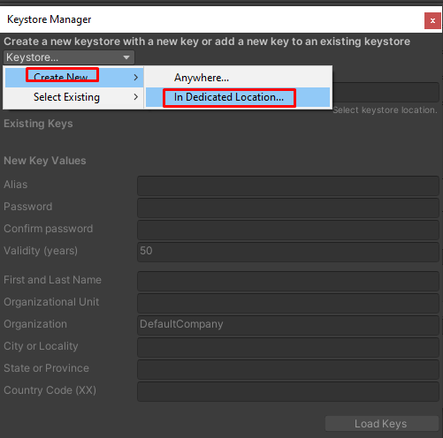
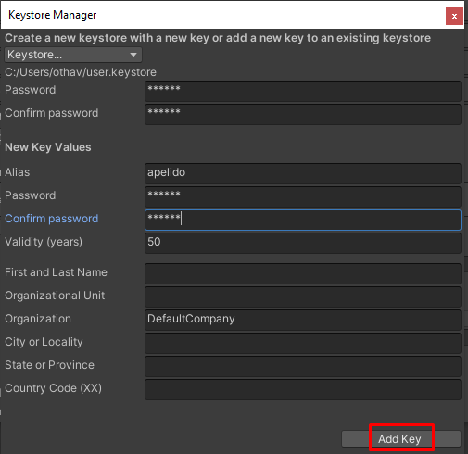
Player Settings, na aba Publishing Settings, Criar uma key

Slide 18

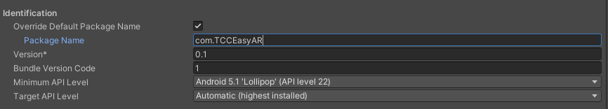
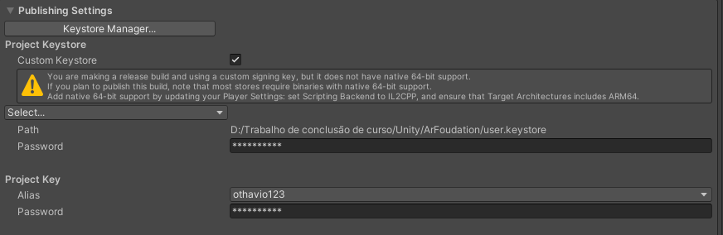
Lembrar de colocar o mesmo package name que você colocou no site
Selecione Player→Other Settings/Identification
Selecione Player→Other Settings/Publising Settings

Slide 19
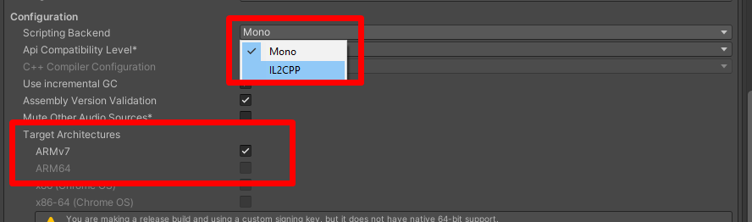
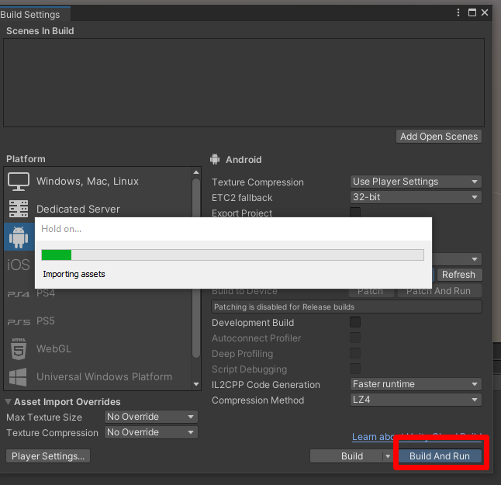
Selecionar IL2CPP e adicionar a arquitetura ARM64
Build and Run

